Slide 1
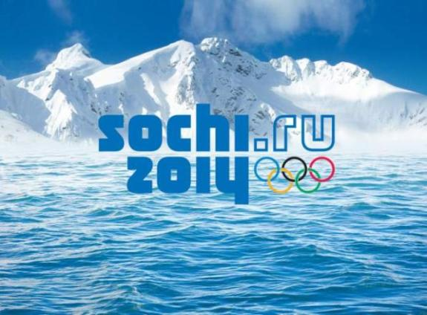
Олимпийские игры

Slide 2
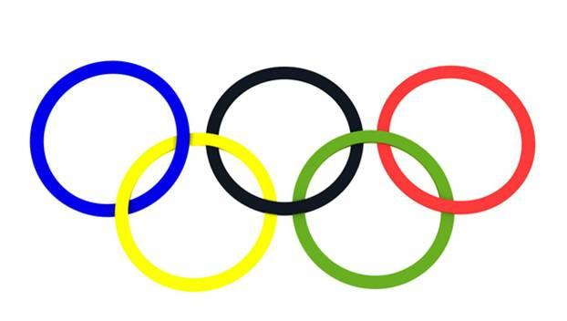
Олимпийские игры -
крупнейшие международные комплексные спортивные соревнования современности, которые проводятся каждые четыре года

Slide 3
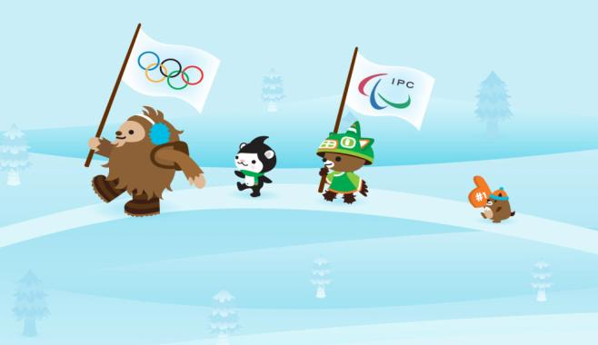
Проводить Олимпийские игры – это очень древняя традиция, но Зимние Олимпийские Игры появились в XX веке, впервые они состоялись в 1924 году.

Slide 4
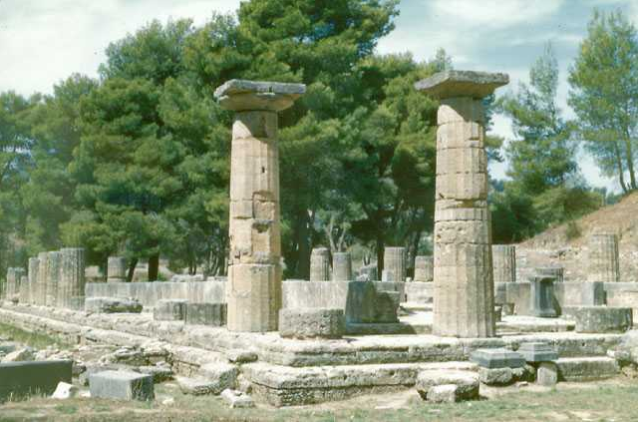
Первые Олимпийские игры в Древней Греции состоялись в 776 году до н. э.

Slide 5
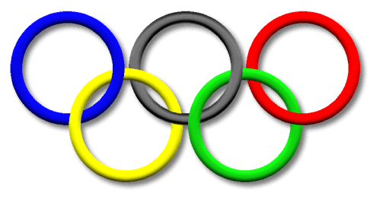
Пять колец, пять кругов –
Знак пяти материков.
Знак, который означает
То, что спорт, как общий друг,
Все народы приглашает,
В свой всемирный, мирный круг.

Slide 6
Цвет травы, зеленый цвет –
Из Австралии привет.

Slide 7
На востоке рано-рано
Солнце окна золотит.
Потому-то желтый цвет –
Это Азии привет!

Slide 8
Знают все, что черный цвет –
Знойной Африки
привет.

Slide 9
И Америке негоже
Быть без собственных примет,
Красный цвет – вам шлет привет.

Slide 10
Из Европы дружбы тропы
К нам спешат – препятствий нет!
А какой же цвет Европы?
Голубой Европы цвет.

Slide 11
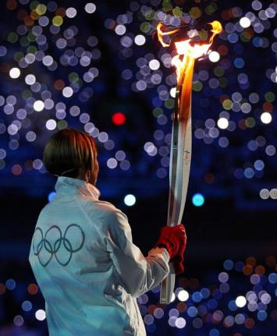
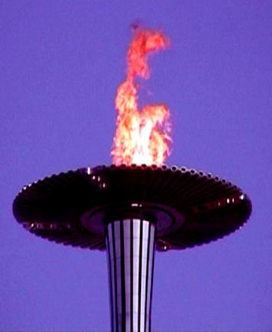
Олимпийский огонь
На время Олимпиады зажигают олимпийский огонь – символ дружбы и честной спортивной борьбы

Slide 12
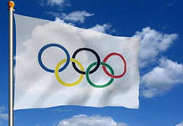
Олимпийский флаг и гимн
Олимпийский флаг – пять переплетённых колец на белом фоне. Белое полотно флага означает дружбу всех, без исключения, людей Земли. Олимпийские игры объединяют людей с разным цветом кожи. При открытии Олимпийских игр флаг поднимают под звуки олимпийского гимна (при закрытии игр флаг опускают и передают городу, который станет хозяином будущих Олимпийских игр.

Slide 13
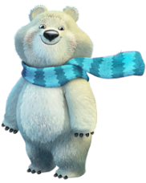
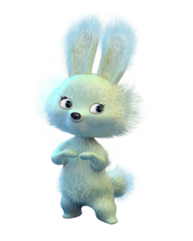
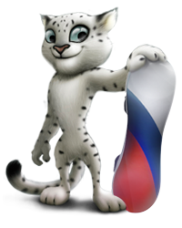
Талисманы Олимпийских игр в Сочи 2014 года
Белый мишка
Зайка
Леопард

Slide 14
Спортивные загадки
Зимние виды спорта

Slide 15
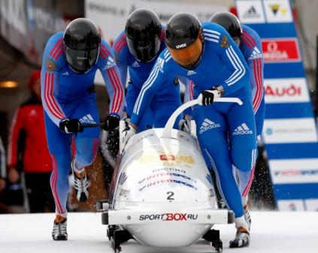
Вопрос нелёгкий у меня,
Как это называют,
Когда спортсмены на санях
По жёлобу съезжают?
Бобслей

Slide 16
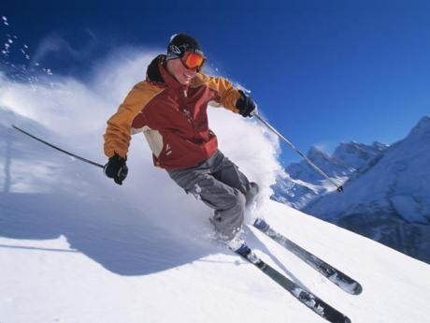
Риска, скорости любитель,
Снежных склонов покоритель,
Мчится он, как метеор,
С высоченных самых гор!
Горные лыжи

Slide 17
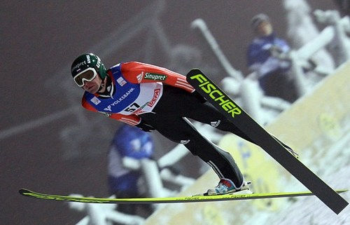
Он крылья на ноги надел,
Скатился с горки и взлетел!
Прыгун с трамплина

Slide 18
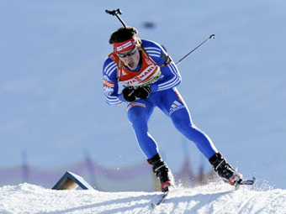
Две полоски на снегу
Оставляют на бегу.
Я лечу от них стрелой,
А они опять за мной.
Лыжи

Slide 19
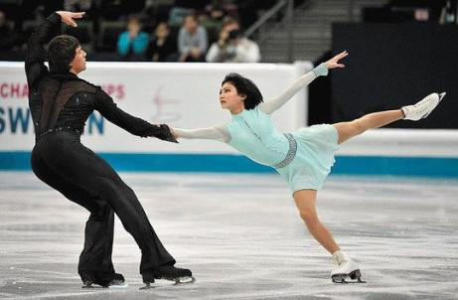
И мальчишки, и девчонки
Очень любят нас зимой,
Режут лёд узором тонким,
Не хотят идти домой.
Мы изящны и легки,
Мы – фигурные …(Коньки)
Фигурное катание

Slide 20
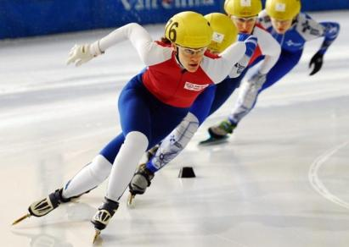
Конькобежцы на площадке
В шлемах, руки их в перчатках.
Дружно к финишу бегут,
Спорта вид какой же тут?
Шорт-трек

Slide 21
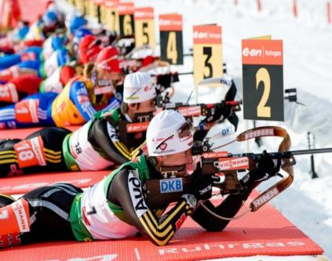
Очень трудно быть, не спорьте,
Самым метким в этом спорте.
Просто мчатся по лыжне
То под силу даже мне.
Сам попробуй бегать день,
А потом попасть в мишень,
Лёжа навзничь, из винтовки.
Тут нельзя без тренировки!
А мишень тебе не слон
Спорт зовётся… (Биатлон)
Биатлон

Slide 22
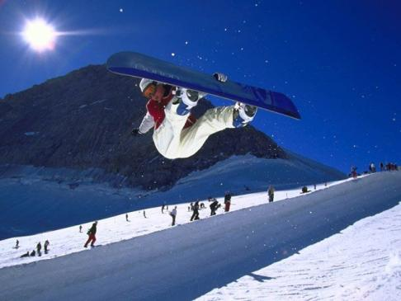
Он на вид – одна доска,
Но зато названьем горд,
Он зовется…
Сноуборд

Slide 23
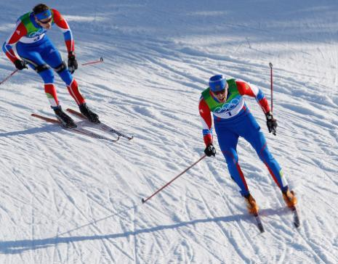
Спорт на свете есть такой,
Популярен он зимой.
На полозьях ты бежишь,
За соперником спешишь.
Лыжные гонки

Slide 24
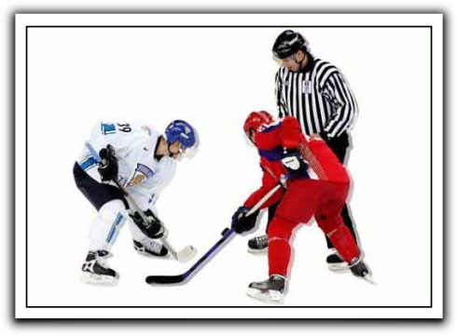
Во дворе с утра игра,
Разыгралась детвора.
Крики: «шайбу!», «мимо!», «бей!»
Значит там игра — ….
Хоккей

Slide 25
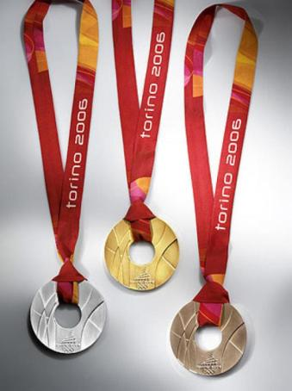
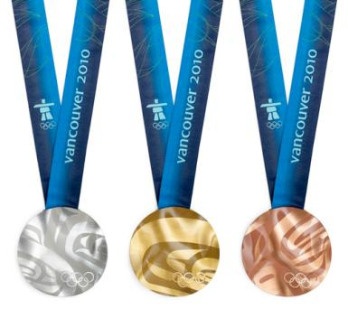
Олимпийские награды

Slide 26
Пьедестал

Slide 27
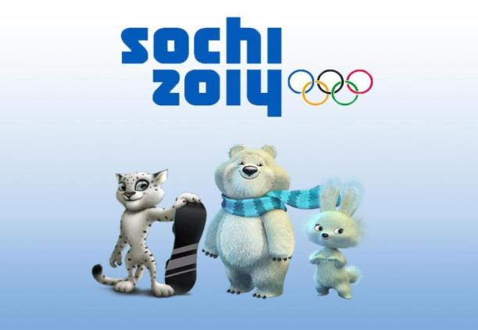
Мы будем все вместе болеть за российских спортсменов и надеемся, что поможем нашей команде победить

